Slide 1

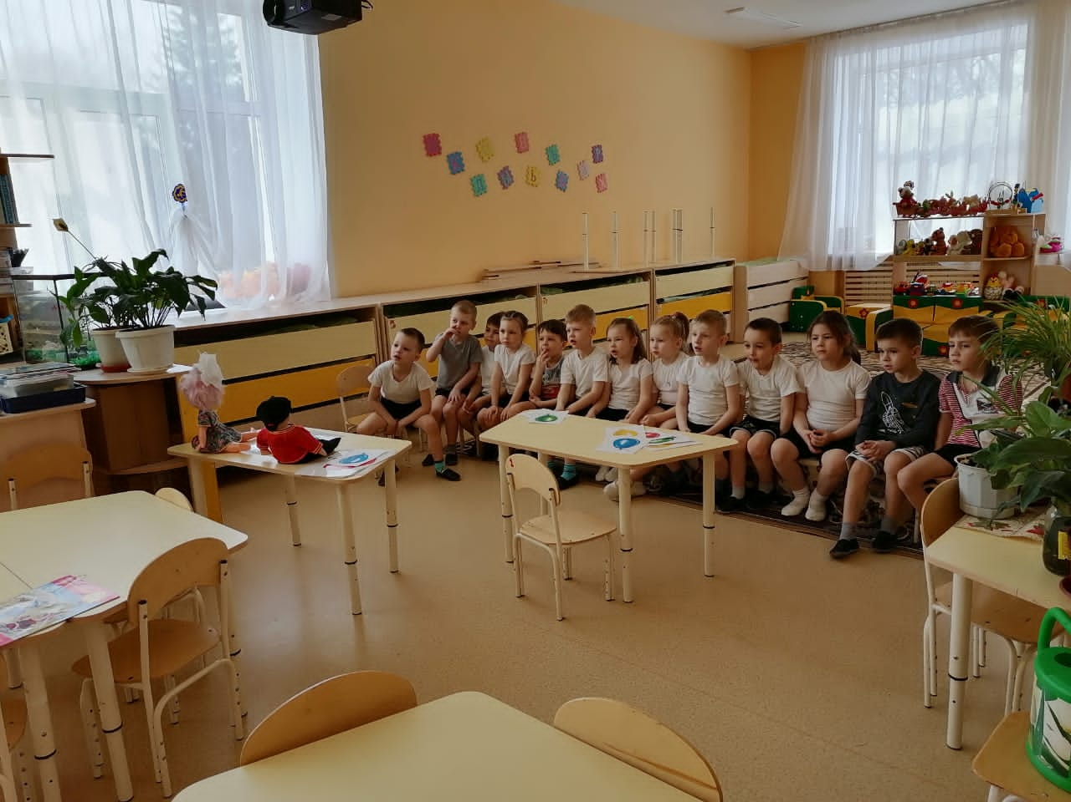
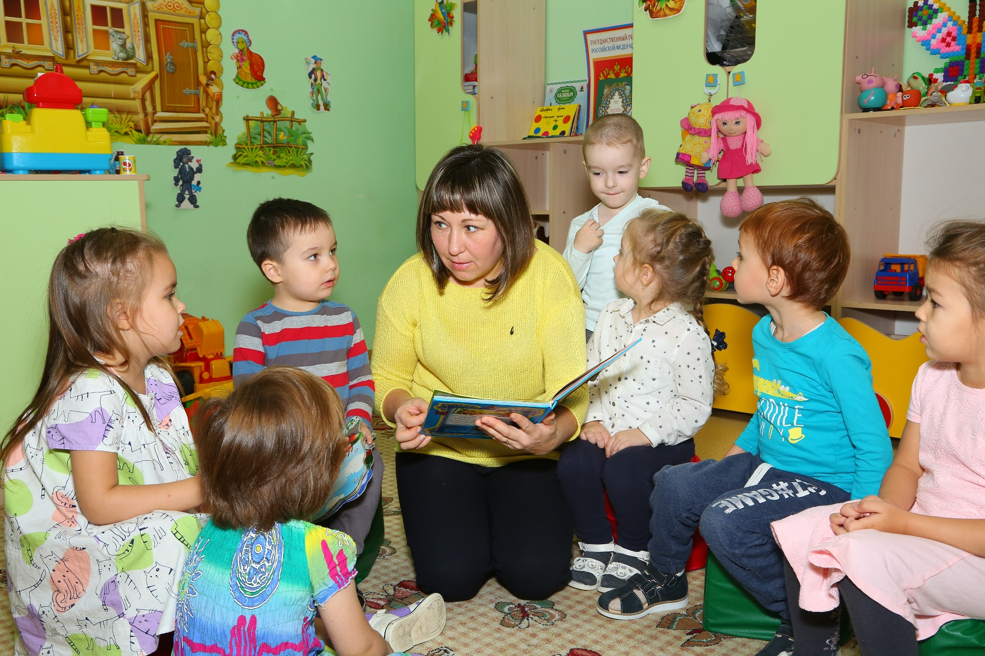
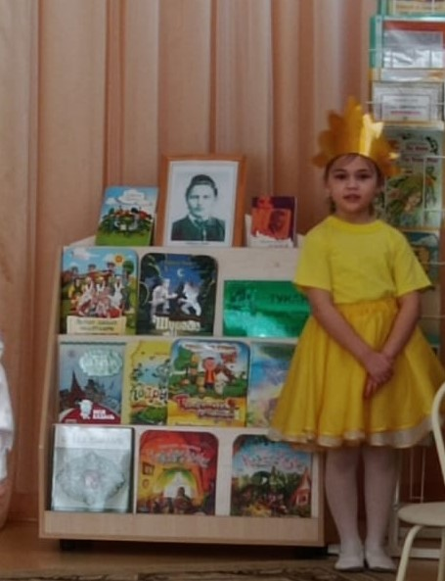
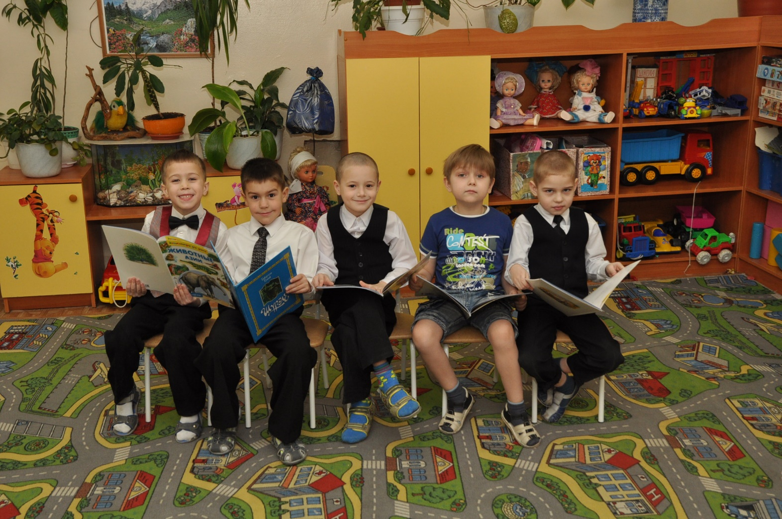
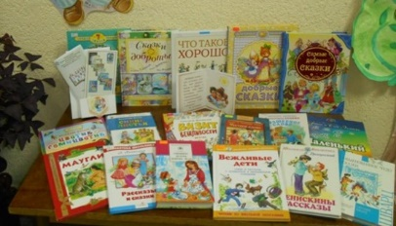
ФОТОРЕПОРТАЖ МАДОУ «Детский сад №332 комбинированного вида» Советского района г.Казани

Slide 2
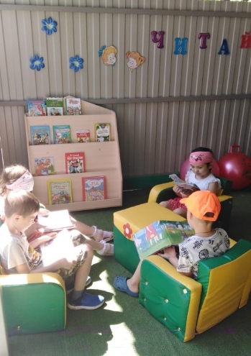
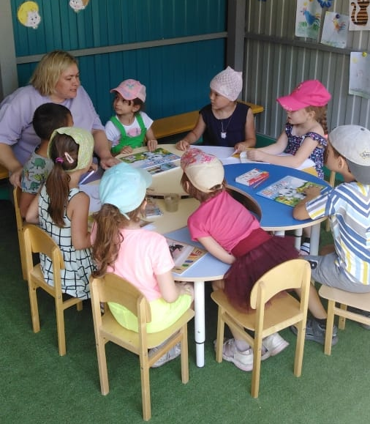
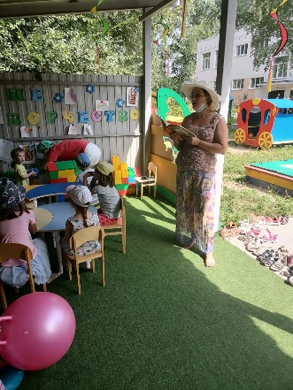
Беседа с детьми
«Слово, творящее мир»
МАДОУ «Детский сад №332 комбинированного вида» Советского района г.Казани
Беседа с воспитанниками старших и подготовительных групп об особенностях языков народов Поволжья

